Slide 1
La légionellose en France Données épidémiologiques 2021
Mise à jour par Santé publique France le 29/06/2022

Slide 2
Légionellose
Généralités
Système de surveillance en France
Bilan des cas survenus en France en 2021

Slide 3
Légionellose
Pneumopathie : 0,5 à 5% des pneumopathies communautaires de l’adulte
Incubation : 2 à 10 jours
Létalité : ≈10 %
Agent responsable Legionella
Confirmation biologique indispensable
Notes:
La légionellose représente 0,5 à 5% des pneumopathie communautaires de l'adulte
la période d'incubation retenue actuellement au niveau national et international est de 2 à 10 jours
La date de début des signes étant quelquefois très délicate à fixer et que pour quelques rare cas la période d’incubation peut être plus longue l’interrogatoire s’effectue sur 14 jours
La létalité dans les données générales est de 10 à 20%
L'agent responsable de cette pneumopathie est une bactérie dénommée legionella pour laquelle seulement 24 espèces sur les 60 connues ont été isolées chez l'homme
le diagnostic de légionellose s'effectue obligatoirement par une confirmation biologique

Slide 4
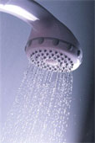
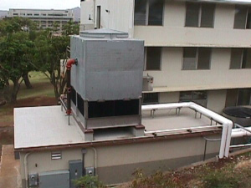
Legionella
Bactérie d’origine hydrotellurique
70 espèces et sérogroupes
Eaux naturelles : lacs, rivières, sols humides,
Eaux artificielles +++
eaux sanitaires (chaudes et froides)
eaux systèmes de refroidissement des Tours Aéroréfrigérantes
conditions favorables : biofilm, température inférieure à 50°C, débit faible voire stagnation, amibes ……

Slide 5
Le genre Legionella
Plus de 50 espèces et 70 sérogroupes
L. pneumophila (Lp) = 16 sérogroupes, Lp1 à Lp16
Environnement
Toutes les espèces
ont été isolées
Lp1 = 30% des
souches isolées
Chez l’Homme
24 espèces
ont été isolées
Lp = 98% des
souches isolées
Lp1 = 90% des
souches isolées
Notes:
Lp1 semble + virulent pour l’Homme

Slide 6
Principales installations à risque
Tar (tours aéro-réfrigérantes)
établissements tertiaires, industriels
Réseaux d'eaux (chaude, froide)
hôpitaux, maisons de retraite
hôtels, campings …
autres ERP (établissements recevant du public)
bains à remous
Dispositifs de thérapie respiratoire
Notes:
Vosu n'allez pas échapper à quelques rappels sur la légionellose

Slide 7
Mode de contamination
Inhalation
Aérosols avec micro-gouttelettes d’eau, diamètre<5µm
Transmission de personne à personne exceptionnelle*
Correia AM1, Ferreira JS, Borges V and al : Probable Person-to-Person Transmission of Legionnaires' Disease.
N Engl J Med. 2016 Feb 4;374(5):497-8. doi: 10.1056/NEJMc1505356.

Slide 8
Légionellose : définitions de cas
Cas = pneumopathie associée à
Confirmé - isolement de Legionella (culture)
- présence d'antigène soluble urinaire
- augmentation du titre d'anticorps (x4) (>128)
Possible - titre d’anticorps unique élevé > 256
- PCR positive

Slide 9
Légionellose
Généralités
Système de surveillance en France
Bilan des cas survenus en France en 2021

Slide 10
Système de surveillance en France
Notification et signalement obligatoires (ARS – SpF*)
Signalement obligatoire des infections liés à un séjour dans un établissement de santé (ARS - SpF)
Notification du Centre national de référence (CNRL - Lyon)
Notification du réseau européen
(ELDSNet – ECDC Stockholm)
* Santé publique France

Slide 11
Notification et signalement obligatoires des cas de légionellose (MDO)
Légionellose, maladie à déclaration obligatoire (MDO) depuis 1987
Source : médecins et laboratoires
Signalement sans délai à la ARS (DO)
Interrogatoire du patient systématique par l’ARS (DT) (14 j) pour identification des expositions à risque et recherche d’autres cas
Centralisation à Santé publique France des notifications (MDO)
CAT en fonction de la situation : démarche spécifique d’investigation et gestion liée déclinée dans le Guide d’investigation et d’aide à la gestion du risque lié aux légionelles (1998 CAT, 2005, 2015)

Slide 12
Signalement obligatoire des infections liés à un séjour dans un établissement de santé
Signalement obligatoire depuis août 2001
Infections à signaler
infections liées à l’environnement
cas rare et particulier
décès
MDO
Signalement effectué via l’application E-SIN
https://www.santepubliquefrance.fr/maladies-et-traumatismes/infections-associees-aux-soins-et-resistance-aux-antibiotiques/infections-associees-aux-soins

Slide 13
Notification du Centre national de référence (CNR*) et son rôle
Notification à Santé publique France des souches réceptionnées ou identifiées
Typage génomique des souches*
Comparaison des profils des souches cliniques entre elles
Comparaison avec les souches environnementales si suspicion d’une source de contamination
Confirmation des sérologies
Appui aux laboratoires pour diagnostic biologique
https://cnr-legionelles.univ-lyon1.fr/icap_website/view/2331

Slide 14
Notification du réseau ELDSNet*
35 pays partenaires, réseau coordonné par l’ECDC
Objectifs: - maîtriser la légionellose associée au voyage
- identifier des cas groupés
- Définition de cas : tout cas de légionellose ayant séjourné dans un établissement de tourisme pendant les 10 jours précédant la date de début de la maladie
Base de données des cas liés aux voyages avec lieux de résidences (hôtel, camping…)
NB : - Ces notifications incluent notamment les cas français ayant voyagé en France et les cas notifiés à ELDSNet voyageant dans tout pays.
- Si le pays visité n’est pas adhérent à Eldsnet/EU, informations des autorités nationales du pays via l’OMS
https://www.ecdc.europa.eu/en/legionnaires-disease

Slide 15
Légionellose: définitions de cas
Cas nosocomial
Certain: hospitalisation durant la totalité des 10 jours avant la date de début des signes cliniques
Probable: hospitalisation pendant une partie des 10 jours avant la date de début des signes cliniques
Cas groupés: au moins 2 cas survenus dans un intervalle de temps et d’espace géographique susceptible d’impliquer une source commune de contamination
Cas groupés Eldsnet (Cluster): au moins 2 cas ayant séjourné dans un même établissement de tourisme dans une période de 2 ans
Epidémie (Outbreak): 10 cas groupés dans l’espace et dans le temps
Notes:
Ici sont rappelé quelques définitions
1 Cas associé au soins (nosocomial)
Certain: hospitalisation durant la totalité des 10 jours avant la date de début des signes cliniques
Probable: hospitalisation pendant une partie des 0 jours avant la date de début des signes cliniques
2 Cas groupés: au moins 2 cas survenus dans un intervalle de temps et d’espace géographique susceptible d’impliquer une source commune
Cette définition est à adapter évidemment à chaque situation qui s’avère dans la pratique très variée
Cas groupés Eldsnet (Cluster): au moins 2 cas ayant séjourné dans un même établissement dans une période de 2 ans
Epidémie (Outbreak): cas groupés de légionellose de 10 cas et plus

Slide 16
Légionellose
Généralités
Système de surveillance en France
Bilan des cas survenus en France en 2021

Slide 17
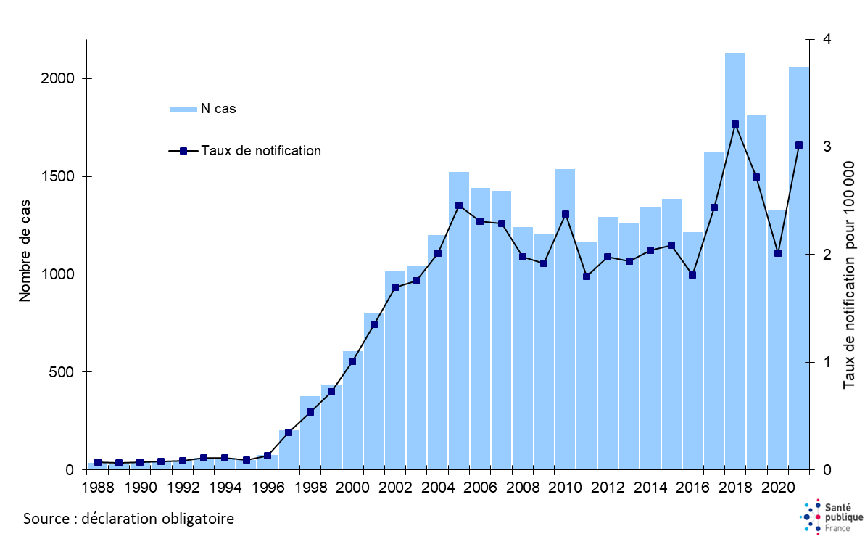
Evolution du nombre de cas et du taux d’incidence pour 100 000 des cas notifiés de légionellose, France, 1988 – 2021
En 2021 : 2060 cas et taux d’incidence 3,0/100 000 habitants
Notes:
La surveillance qui repose sur la DO nous permet de suivre l’évolution du nombre de cas et de l’incidence représentés sur ce graphe
Nous voyons donc une hausse régulière jusqu’en 2005 , probable impact de l’amélioration du diagnostic et de la notification
Puis une diminution jusqu’en 2009 et
en 2010, à notre surprise, une hausse de 28% du nombre de cas par rapport à 2009 et donc une incidence de 2,4 pour 100 000 habitants
Malgré cette dernière hausse, nous considérons que le système de surveillance s’est stabilisé depuis 2006

Slide 18
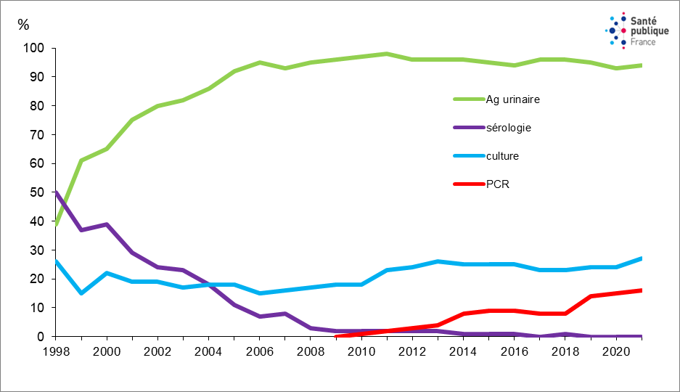
Répartition des méthodes de diagnostic des cas de légionellose notifiés, France, 1998-2021
94%
27%
16%
<1%
Source Déclaration obligatoire

Slide 19
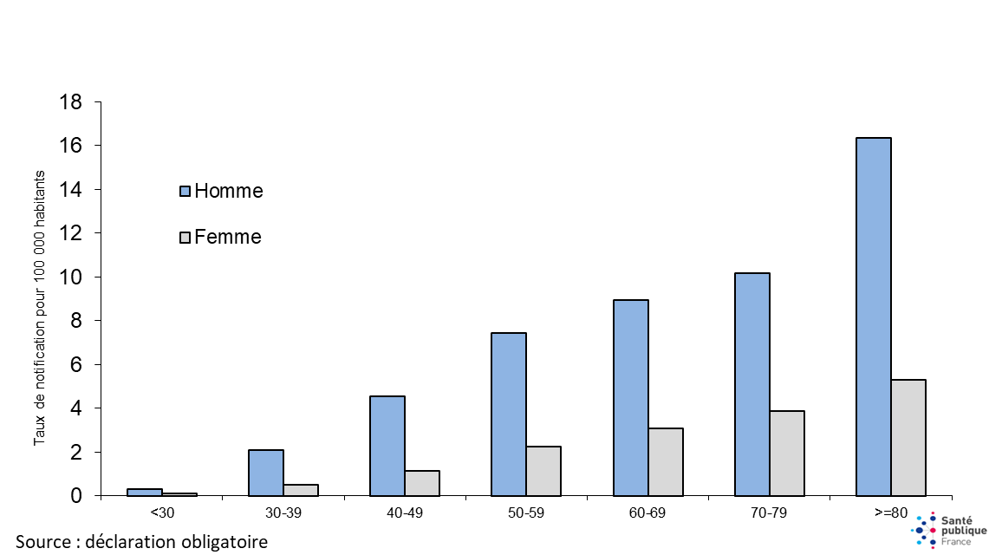
Taux d’incidence des cas notifiés de légionellose
selon l’âge et le sexe, France, 2021 (N=2060)
âge médian : 64 ans
sexe ratio H/F : 2,4
Incidence 80 ans et plus = 6,4 /100 000
Source Déclaration obligatoire

Slide 20
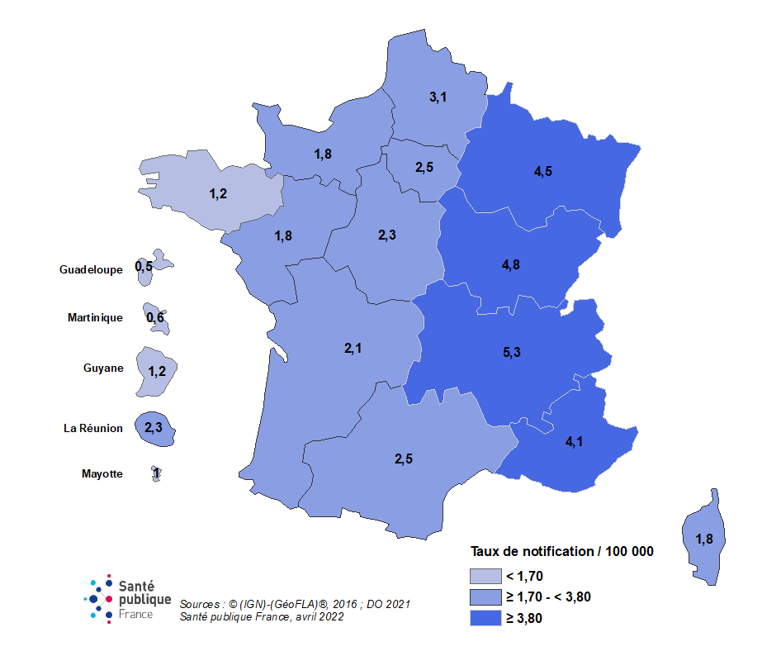
Distribution du taux standardisé d’incidence pour 100 000 de la légionellose en France selon la région de domicile en 2021
Source : données de la déclaration obligatoire
** Standardisés sur le sexe et classe d’âge
Notes:
Revenons maintenant à 2010 et notre gradient et l’existence des cas groupés

Slide 21
Fréquence des facteurs pré-disposants*
parmi les cas de légionellose notifiés,
France, 2021 (N=2060)
* non mutuellement exclusifs
** cardiaque, respiratoire …
Source Déclaration obligatoire

Slide 22
Expositions à risque parmi les cas
de légionellose notifiés, France 2021 (N=2060)
Expositions | n | %
Etablissement de santé | 121 | 6
Etablissement de personnes âgées | 73 | 4
Station thermale | 13 | 1
Voyage | 242 | 12
Autres | 266 | 13
Total | 715 | 35
Source Déclaration obligatoire

Slide 23
Informations
Site Santé publique France
https://www.santepubliquefrance.fr/maladies-et-traumatismes/maladies-et-infections-respiratoires/legionellose
dossier thématique
légionellose
Mise à jour annuelle des données
Site Eldsnet https://www.ecdc.europa.eu/en/legionnaires-disease
Site CNR https://cnr-legionelles.univ-lyon1.fr

